Slide 1
Предавање и дискусија о начинима и значају превенције КОВИД-19 у школи
ОСНОВНА ШКОЛА „ПЕРА МАЧКАТОВАЦ“

Slide 2
Шта до сада знате о корона вирусу?
Претходних дана сте имали прилику да се информишете о корона вирусу, превентивним мерама…

Slide 3
Како се корона вирус преноси?
Вирус се углавном преноси капљичним путем при кијању и кашљању.
Болест може да се прошири од особе до особе малим капљицама када се особа са КОВИД-19 закашље или кине. Ове капљице падају на предмете и површине које други људи додирну, а затим дотакну своје очи, нос или уста и тако се заразе.
Људи могу да се заразе и ако су у непосредној близини заражене особе.
Због тога је важно да се задржиш више од једног метра од особе која је болесна.
Избегавај руковање, као и загрљаје и пољупце при поздрављању, а са саговорницима одржавај већу раздаљину.

Slide 4
Како се корона вирус преноси?
Уколико осећаш било који од симптома, придржавај се правила самоизолације.
Иако су људи најзаразнији када имају симптоме (налик на симптоме сезонског грипа – повишена температура, кијање, кашљање), постоје назнаке да неки људи могу пренети вирус иако немају симптоме или пре него што се симптоми појаве што није неуобичајено и код других вирусних инфекција.

Slide 5
Где су највеће шансе да се неко зарази овим вирусом? Које локације су најугроженије?
Постоје средине где има више случајева у односу на друге, и ови подаци се мењају из дана у дан. Најризичнија су места где је велики проток људи и зато морамо да будемо одговорни свуда и у сваком тренутку.

Slide 6
Који су симптоми болести изазване корона вирусом (КОВИД-19)?
Најчешћи симптоми КОВИД-19 су грозница, умор и сув кашаљ.
Неки пацијенти могу имати болове у мишићима, цурење из носа, грлобољу или пролив. Ови симптоми су обично благи и почињу постепено. Неке особе се заразе, али не развијају никакве симптоме и осећају се добро.
Већина људи (око 80%) опоравља се од болести без посебног лечења. Отприлике 1 од сваких 5 особа које добију КОВИД-19 постану озбиљно болесне и развију отежано дисање.
Уобичајени знакови корона вирусне инфекције укључују повишену температуру, кашаљ, кратак дах и отежано дисање. У тежим случајевима, инфекција може да изазове упалу плућа, озбиљан акутни респираторни синдром, запаљење бубрега, а могући су и смртни исходи.

Slide 7
Шта да радим ако имам симптоме?
Ако имаш симптоме инфекције органа за дисање (повишена температура, кијавица, кашаљ, цурење из носа, отежано дисање или друго), одмах стави маску преко уста и носа, појачај хигијену руку (прање топлом водом и сапуном у трајању од најмање 20 секунди), избегавај контакте са другим особама, користи марамицу кад кијеш или кашљеш, и позови телефоном епидемиолога института или завода за јавно здравље надлежног за подручје у коме боравиш.
КОВИД-19 обично траје 5-7 дана, а може и две недеље и дуже, у зависности од старости особе и њеног здравстеног стања.
Особе код којих је потврђена инфекција корона вирусом морају да буду у изолацији (уколико препознаш симптоме у школи, јавићеш се одељењском старешини, предметном наставнику, дежурном наставнику а у зависности од њиховог стања, свако добија прилагођену лекарску негу или терапију.

Slide 8
Које су мере превенције?
Можеш да смањиш шансе да се заразиш или шириш КОВИД-19 ако предузимаш неке једноставне мере предострожности:
Редовним и темељним чишћењем руку средством на бази алкохола или прањем руку сапуном и водом
Одржавањем најмање једног метра удаљености између себе и свакога ко кашље или кија.
Избегавањем руковања, пољубаца или загрљаја при поздрављању
Избегавањем окупљања са већим бројем људи у затвореном простору
Избегавањем додиривања очију, носа и уста.
Обавезним покривањем уста и носа савијеним лактом или марамицом при кашљању или кијању. Затим одлагањем употребљене марамице у канту за смеће одмах након коришћења.
Остајањем код куће, посебно ако се не осећаш добро.
Обраћањем заводу за јавно здравље на територији на којој боравиш путем телефона уколико осећаш неки од симптома.
Честим проветравањем просторија у којима се борави.
Одржавањем редовне хигијене простора где боравиш, и повременим брисањем објеката, као што су врата и дршке, мобилни, управљач за ТВ и слично, дезинфекционим средством.

Slide 9
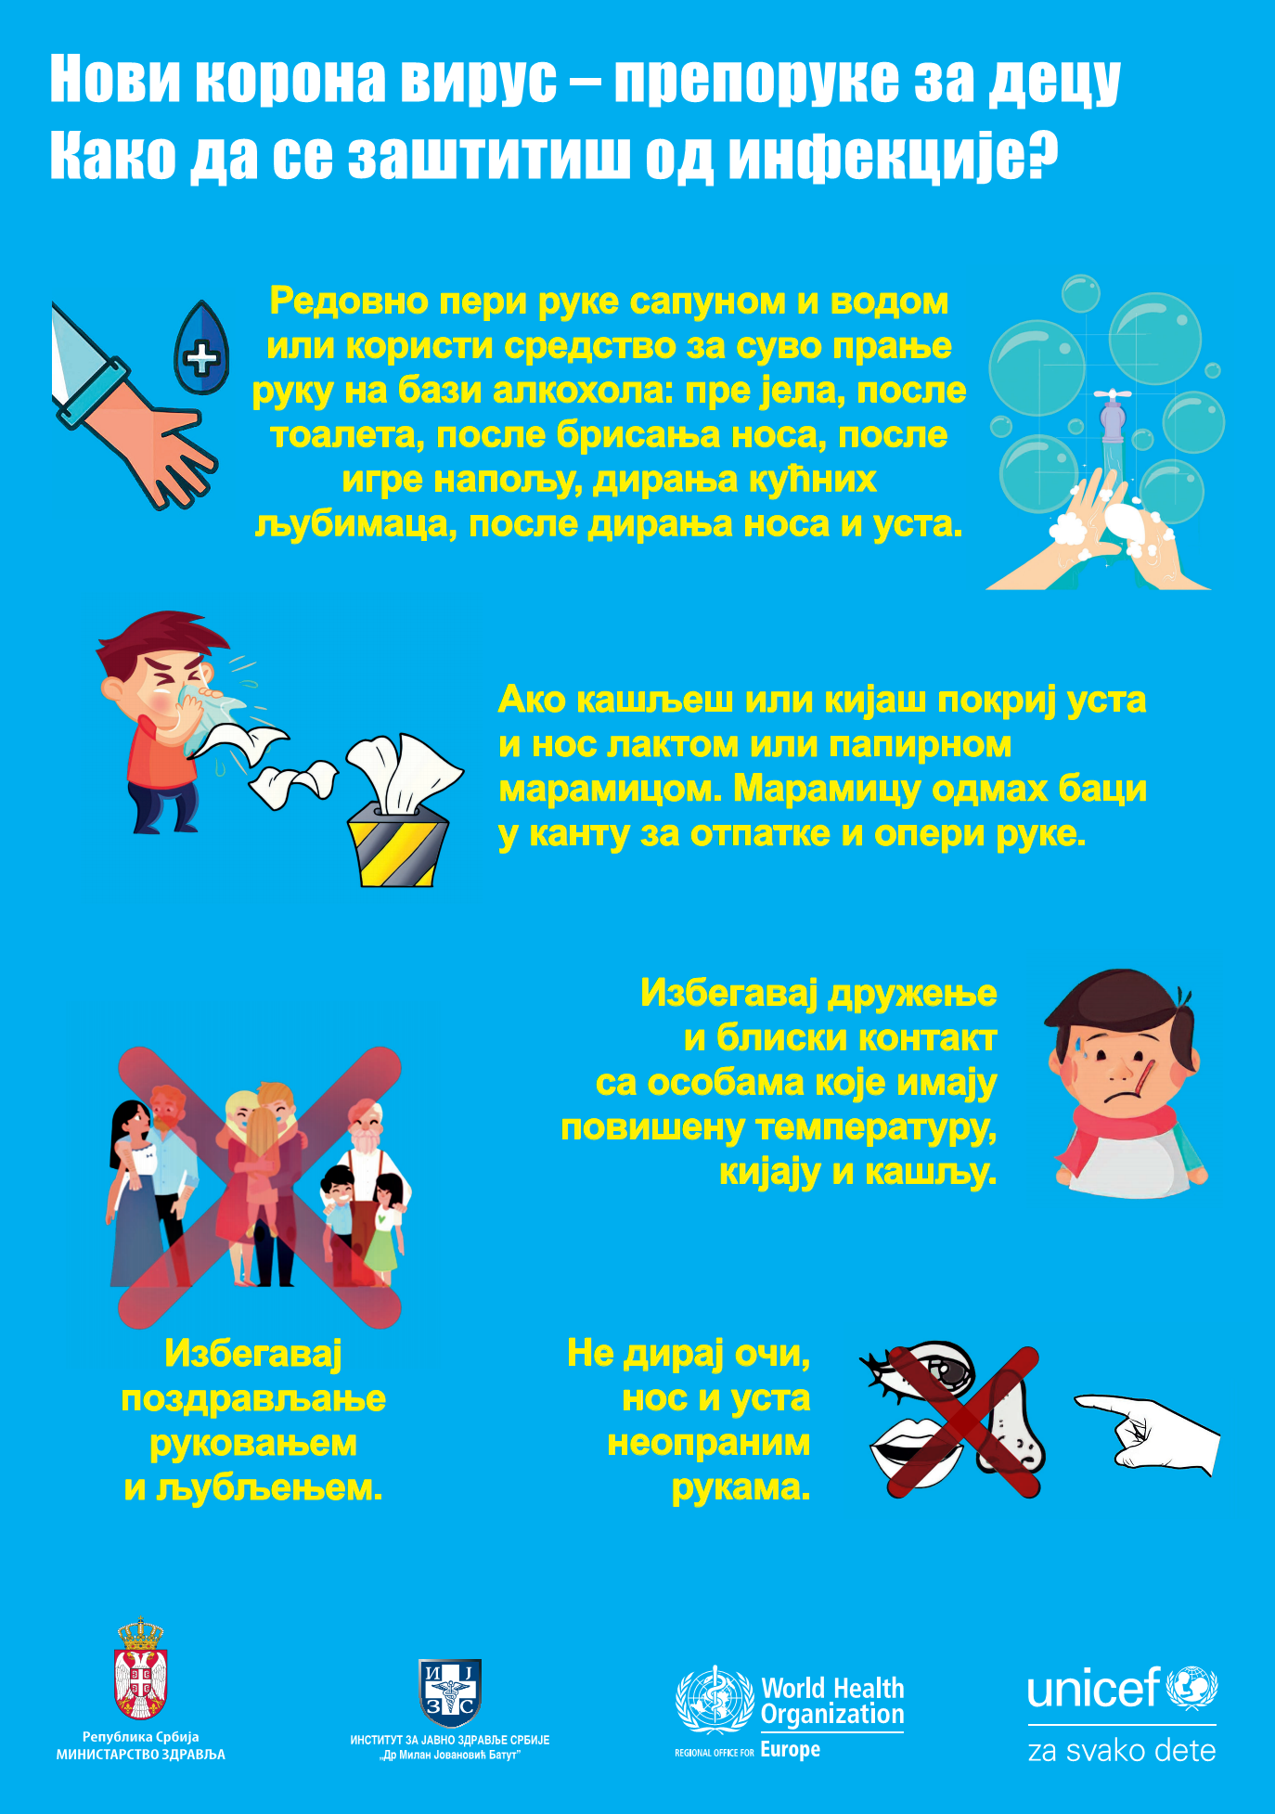
Које су мере превенције?

Slide 10
Мере смањења ризика уноса корона вируса у школску средину
Ученици, наставно и ненаставно школско особље не треба да долазе у школу уколико имају повишену телесну температуру и/или симптоме респираторне инфекције.
Ученици треба свако јутро да провере телесну температуру пред полазак у школу.

Slide 11
Одржавање физичке дистанце
Одржавати физичку дистанцу са другим особама у школи од најмање 1,5 метара.
Препоручује се да ученици остају у истој учионици.
Потпуно обуставити све активности код којих је могуће појачано стварање аеросола (певање, викање, спорт, навијање),
Саветовати ученике да не стварају гужву у свлачионицама већ да буду стрпљиви и сачекају свој ред према инструкцији наставника тако да се обезбеди 4 м2 по ученику
У периоду непосредно пре и после наставе и између школских часова (велики одмор) у школи и дворишту школе не стварати гужве.
Организовати коришћење тоалета тако да у тоалет улази онолико деце колико кабина има, а да се испред тоалета чека у реду са поштовањем физичке дистанце од најмање једног метра.

Slide 12
Ношење маски
Школско наставно и ненаставно особље све време боравка у школи носе маске. Исто очекујемо од вас!
Маску ученик треба да носи при уласку у школу па све до доласка до своје клупе.
Маска се обавезно користи и приликом одговарања и сваког разговора.
Маска се обавезно користи и приликом било којег кретања ван клупе, приликом одласка на одмор или тоалет.
Препоручује се да ученици све време боравка у школи носе маску, али она се може одложити у периоду када ученик седи у својој клупи и слуша наставу.
Током боравка у школи могуће је да се користи било која маска (хируршка, епидемиолошка или платнена), али она треба да се користи на исправан начин тако да покрива нос и уста.
Обавезна је хигијена руку након додиривања и /или скидања маске
(оперите руке сапуном и дезинфикујте их средством на бази алкохола).

Slide 13
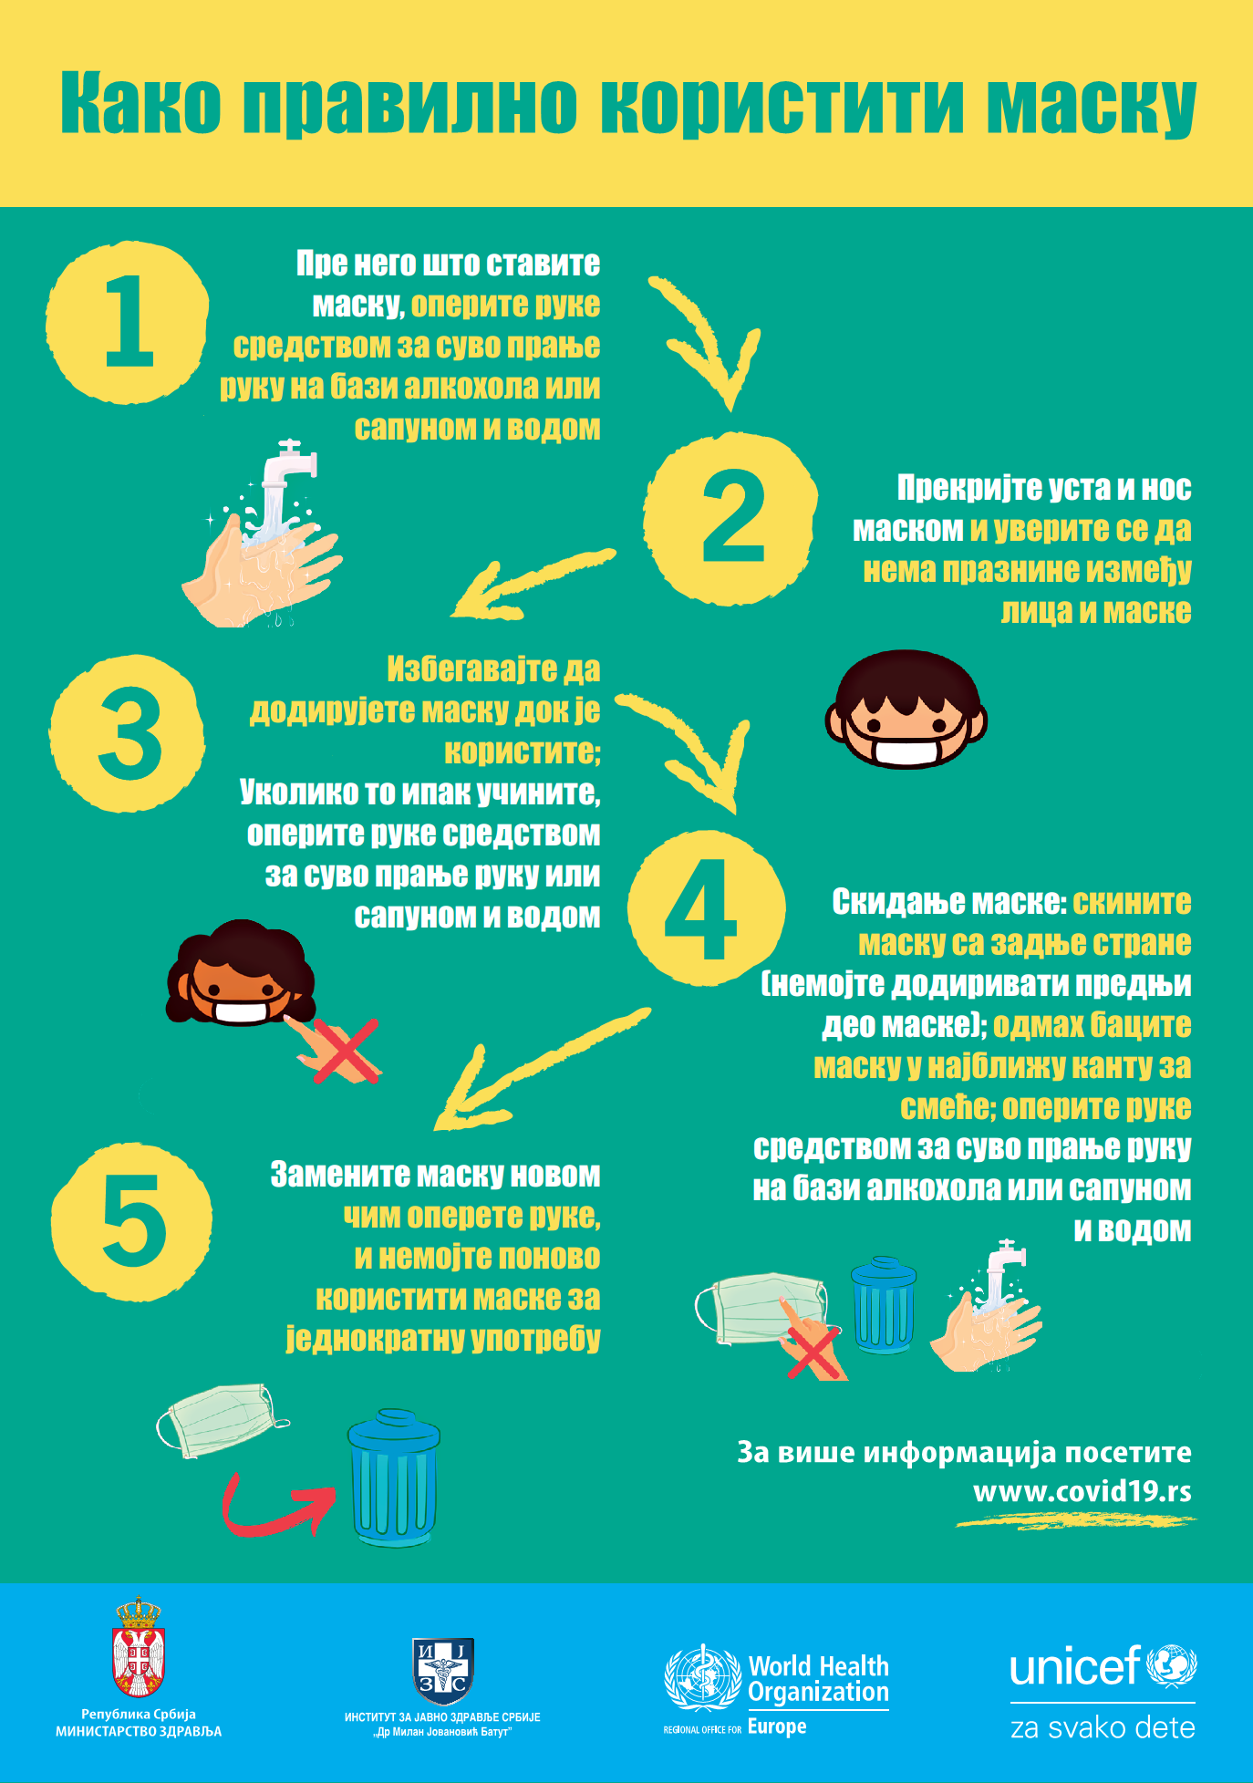
Ношење маски

Slide 14
Шта нам помаже да се изборимо са КОВИД-19 у нашој школи?
Поштовање правила понашања за време посебних мера безбедности
Заједништво и солидарност
Толеранција и прихватање
Ведар дух
Правовремено и тачно нформисање
Помоћ и подршка, саветовање стручне службе, педагога

Slide 15
Информације у вези са КОВИД-19
Сајтови:
https://covid19.rs
Министарство здравља: https://www.zdravlje.gov.rs
Институт за јавно здравље Србије „Др Милан Јовановић Батут“: http://www.batut.org.rs/
Градски завод за јавно здравље Београд: https://www.zdravlje.org.rs
Светска здравствена организација: www.who.int
УНИЦЕФ Србија: https://www.unicef.org/serbia/

Slide 16
Бројеви телефона за психосоцијалну подршку
Национална линија за психосоцијалну подршку „Др Лаза Лазаревић“: 0800 309 309
Института за ментално здравље: 063 7298260 (за младе и родитеље деце до 18 година)
Института за ментално здравље: 063 1751150 (за особе старије од 18 година)
СОС-телефон МПНТР за психосоцијалну подршку: 080 200 201
Центар „Срце“ (превенција самоубистава): 0800-300-303 (15.00-23.00)
Аутономни женски центар (током ванредног стања): 066 5103542

Slide 17
У здрављу
кренули у школу!

